Slide 1


Slide 2


Slide 3
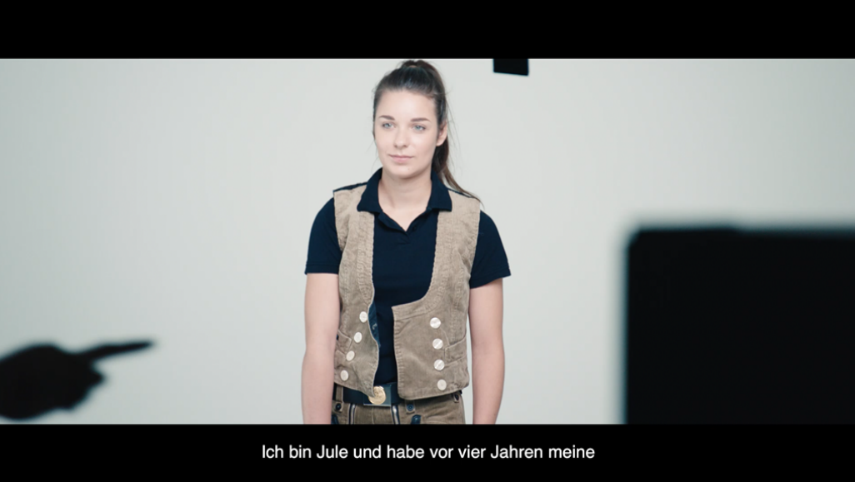

Slide 4


Slide 5
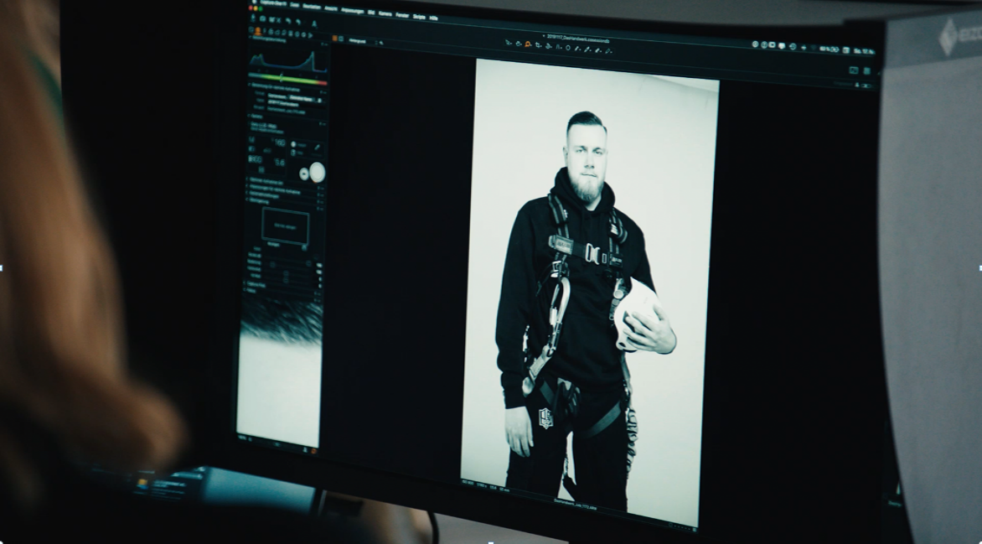

Slide 6


Slide 7
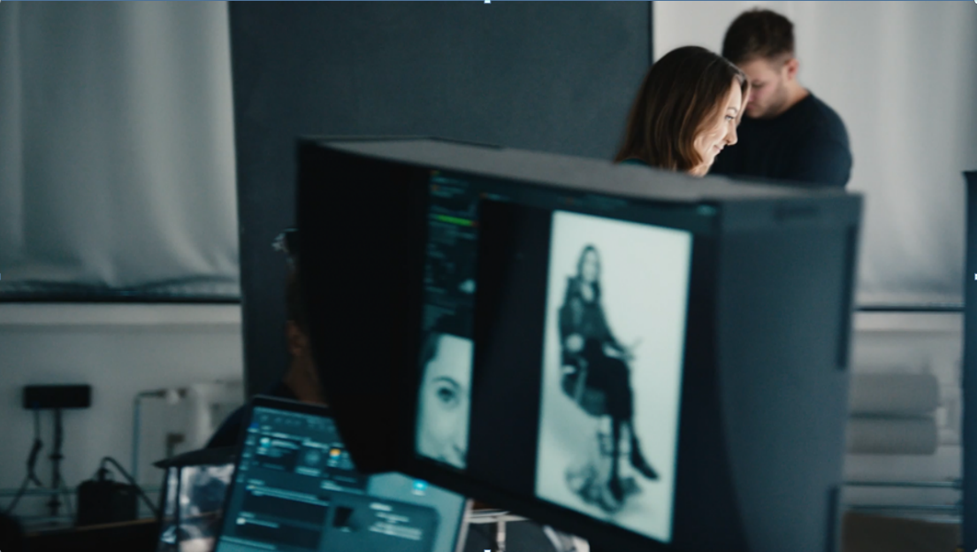

Slide 8


Slide 9
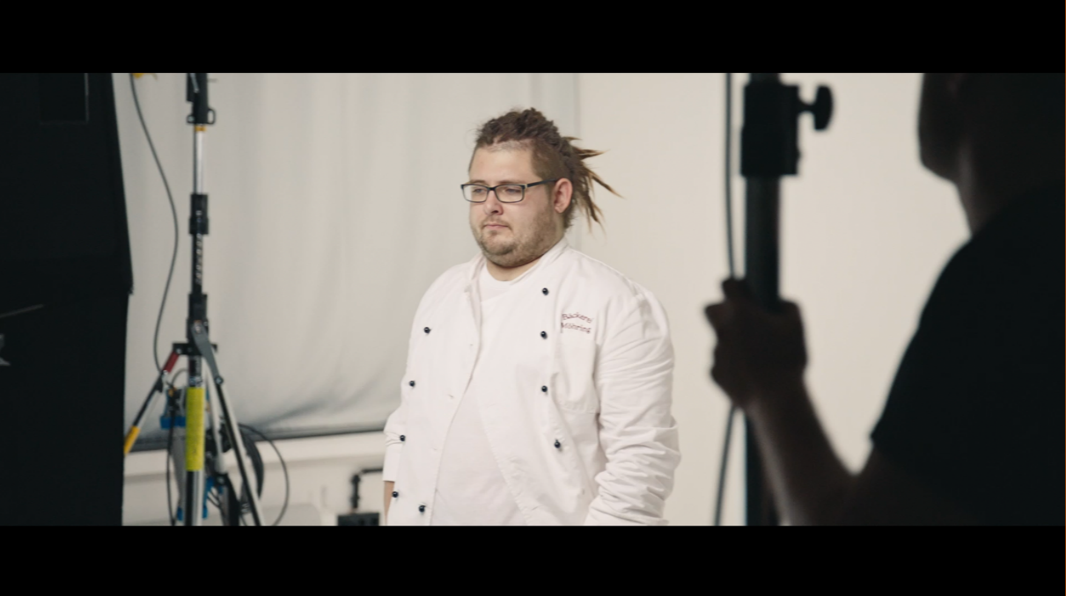

Slide 10
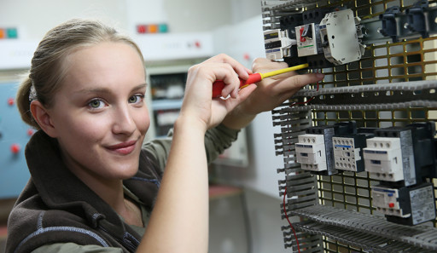
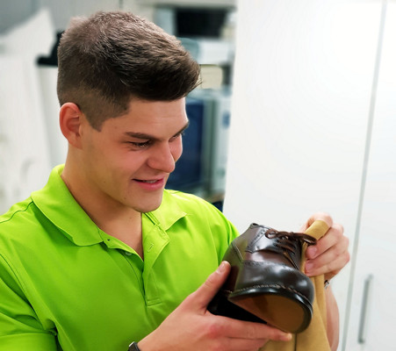
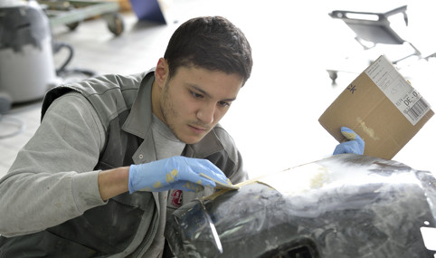

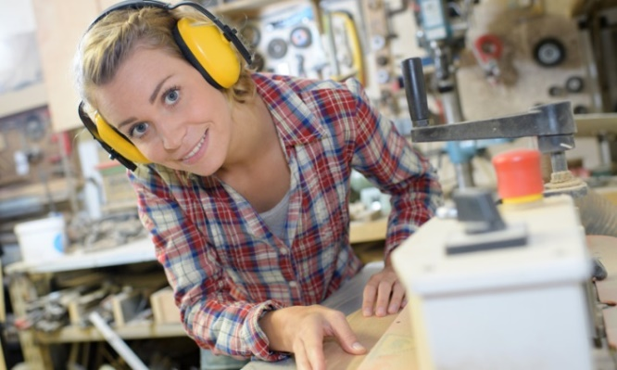
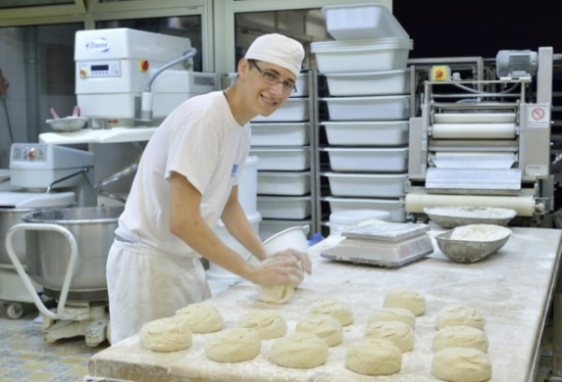
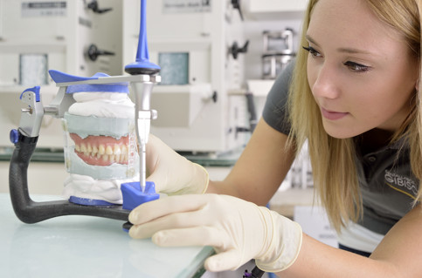
Kleidungs-, Textil-
und Ledergewerbe
Elektro- und Metallgewerbe
Bau- und Ausbaugewerbe
130
AUS
BILDUNGS
BERUFE
Kaufmännische Berufe
Holzgewerbe
HANDWERK IST VIELFALT
Gesundheits-, Körperpflege, Chemisches und Reinigungsgewerbe
Nahrungsmittel-/Lebensmittelgewerbe

Slide 11
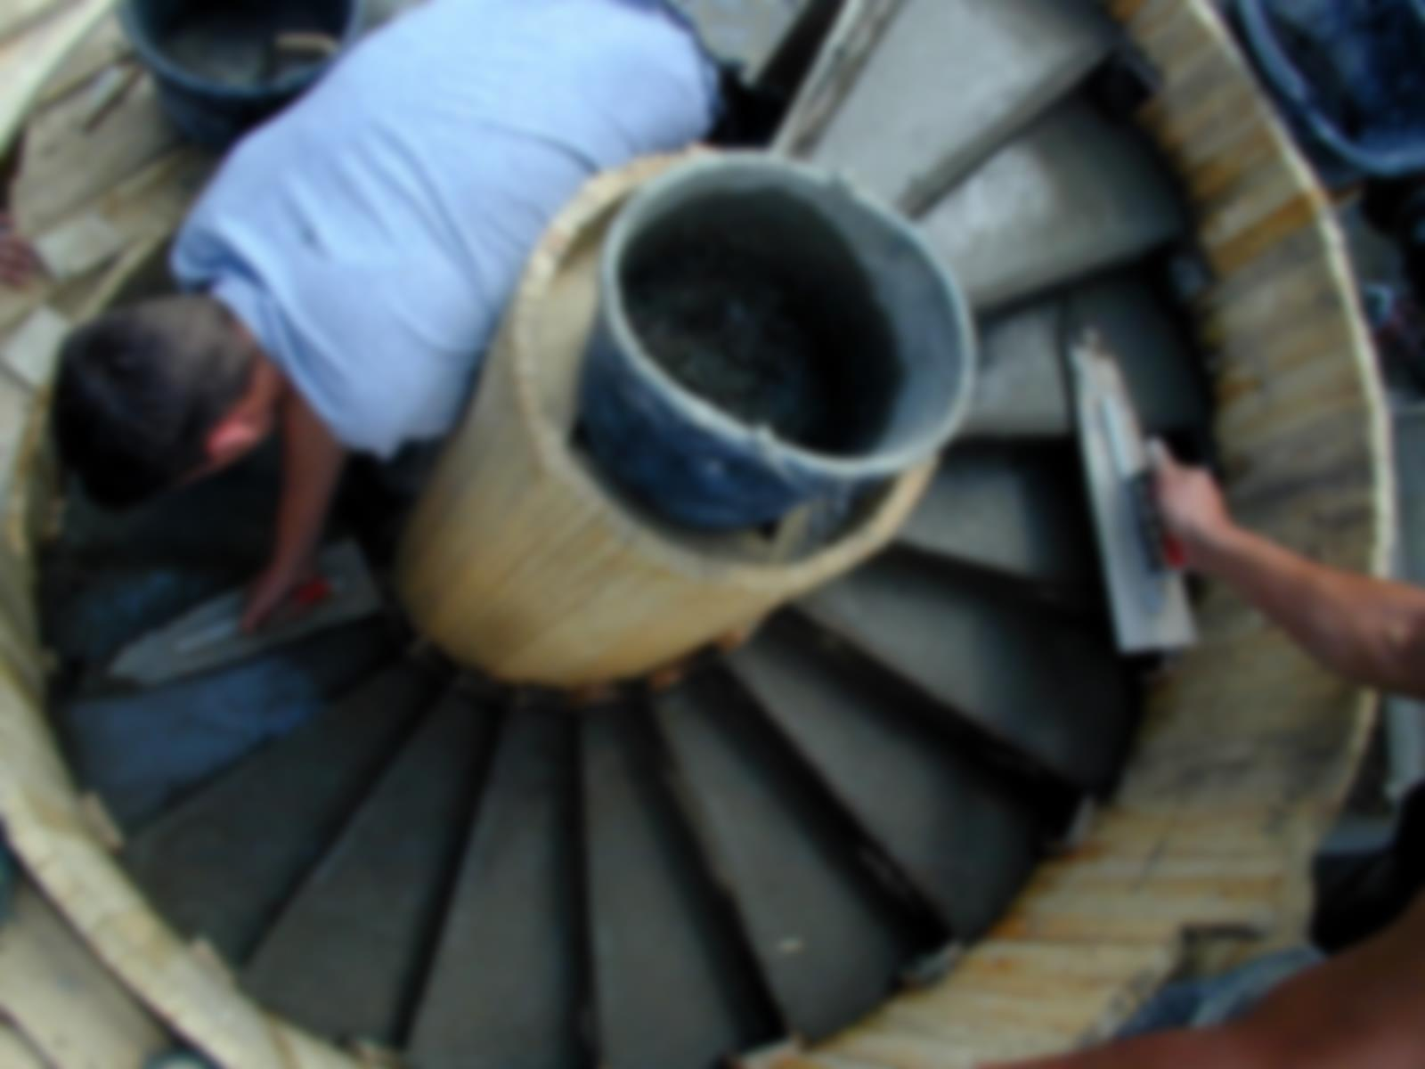
So funktioniert das duale Ausbildungssystem im Handwerk
Betrieb-liche Aus-bildung
Über-betrieb-liche Unter-weisung
Über-wiegend praktisch
&
Berufs-schule
Über-wiegend theoretisch

Slide 12
SELBSTSTÄNDIGKEIT
FÜHRUNGSKRAFT
Verschiedene Weiterbildungsmöglichkeiten auf Meister-ebene: z.B. Hochschulstudium, geprüfter Betriebswirt (HWO) – gleichwertig mit dem Masterabschluss an der Hochschule gemäß DQR
So
funktioniert
die Karriereleiter im Handwerk!
MEISTERTITEL / BACHELOR PROFESSIONAL
Gleichwertig mit dem Bachelorabschluss der Hochschule gemäß Deutschem Qualifikationsrahmen (DQR)
Verschiedene Weiterbildungsmöglichkeiten auf Gesellen-ebene: z.B. Meister, Handwerks- oder Meisterdesigner, Ausbilder-eignung oder geprüfte/r Fachfrau/ Fachmann für kaufmännische Betriebsführung (HWO)
BERUFSBILDUNG
DUALES STUDIUM
Duale Ausbildung in einem der 130 Berufe im Handwerk
Verkürzung möglich
Zusatzqualifikationen als Europaassistent/in (HWK)
SCHULABGÄNGER
Alle Informationen zu den 130 Berufen im Handwerk unter www.handwerk.de

Slide 13

Dein „Handwerkszeug“
für die Lehrstellensuche
hwk-aachen.de/lehrstellenbörse
hwk-aachen.de/lehrstellenatlas
lehrstellenradar.de
handwerk.de/berufechecker

Slide 14

Welcher Beruf
passt zu Dir?
Probier mal den Berufechecker!

Slide 15
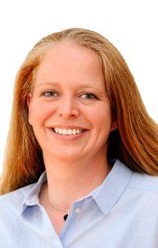

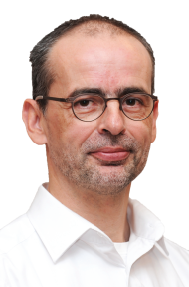
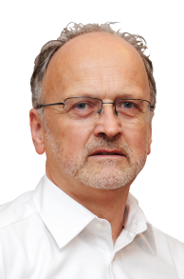
Deine Bildungscoaches für die Lehrstellensuche
^{Bianca Mandt}
^{Tel. +49 241 471-175}
Mail: bianca.mandt@hwk-aachen.de
^{Dieter Soiron}
^{Tel. +49 241 471-164}
^{Mobil +49 157 85044281}
Mail: dieter.soiron@hwk-aachen.de
^{Rainer Schaar}
^{Tel. +49 241 471-231}
^{Mobil +49 178 4132860}
Mail rainer.schaar@hwk-aachen.de

Slide 16

VERSPROCHEN!
Die Bildungscoaches der Handwerkskammer
sind auch in der Corona-Zeit für Dich da!
Wir helfen Dir, den passenden Ausbildungsplatz zu finden.
Wir beraten, testen und vermitteln Dich!
www.hwk-aachen.de/lehrstellenvermittlung

Slide 17
SO, JETZT BIST DU AM ZUG!
Melde Dich bei uns!
Warte nicht, bis Corona vorbei ist ;)

Slide 18
hwk-aachen.de/lehrstellenvermittlung
Fotos: AMH, Fotolia, HWK Münster, Panthermedia

